Slide 1

체감온도 계산 및 경고 시스템
반려견 맞춤 날씨 알리미
7조 남지연, 오시은

Slide 2








개발동기
프로젝트 목표
단순 기온만으로는 실제 체감온도를 알기 어려움 ( 바람, 습도 등 영향)
강아지는 여러 요인에 따라 느끼는 체감온도가 다름 (크기, 체중, 종 등)
보호자가 집을 비울 때 강아지의 상태를 실시간으로 확인하기 어려움
사람과 반려견의 실내/실외 체감온도 측정 및 위험도를 계산
반려견의 개별 특성을 고려
실시간으로 위험 단계를 시각/청각적으로 알림

Slide 3







시스템 구성
아두이노 센서
PC(파이썬/스트림릿)
인터넷 API
하드웨어
데이터 소스
아두이노 우노 R3: 실내 센서 데이터 수집 및 경보 출력 제어
DHT22 센서: 실내 온도 및 습도 측정
LED(3색) 및 능동부저: 실내 위험도 시각/청각적 경보
HC-05 블루투스 컴퓨터 무선연결모듈: 아두이노와
실내: 아두이노 DHT22 센서 (온도, 습도)
실외: Nominatim(위치 좌표) + OpenWeatherMap(온도, 습도, 풍속) API

Slide 4


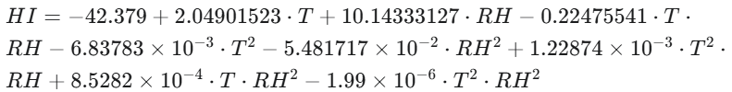


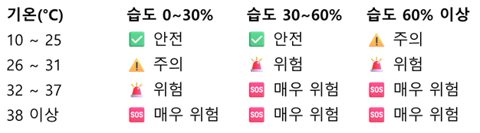
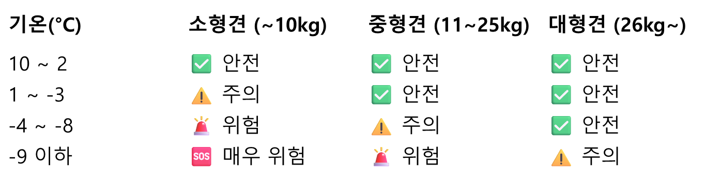
체감온도 및 위험도 계산
사람 온도 계산
여름: 기온이 27°C이상, 습도가 40% 이상일 때 NOAA(미국 해양대기청)의 열지수 공식을 적용 (나머지는 실제 기온과 동일로 간주)
겨울: 대한민국 기상청의 풍속체감온도공식을 사용
강아지 위험도 계산
☀️ 여름철 기본 위험도
1단계: 날씨(온도, 습도, 크기) 기반 위험도 판단
2단계: 풍속 효과 적용: 날씨(기온, 풍속 세기) 기반 위험도 가감
3단계: 강아지 프로필(나이, 체형, 털, 견종) 기반 위험도 최종 가중
❄️ 겨울철 기본 위험도

Slide 5





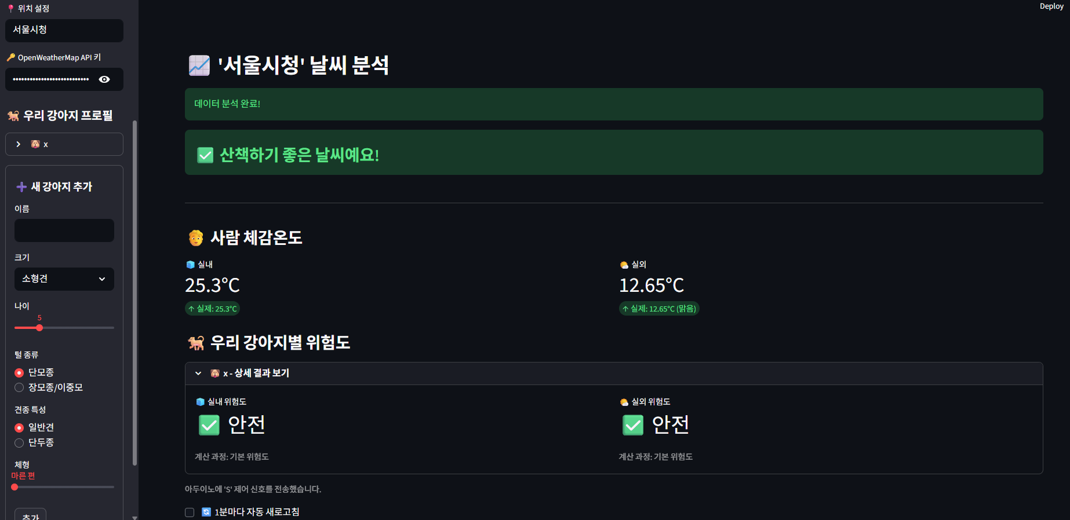




사용자 인터페이스 및 경보 시스템
위치 정보,
Openweather api 입력
위험도 ‘안전/주의/위험’ 시
전구 불빛
‘매우 위험’ 시 경고 소리
사람 실내/실외 체감온도 표시
강아지 실내/실외 위험도
계산 방법 및 결과 표시
강아지 프로필
추가, 수정,
삭제
1분마다 자동 새로고침 On/Off

Slide 6







결론 및 향후 개선 방향
기대 효과
반려견 안전 증진: 열사병이나 혹한기 저체온증과 같은 위험 상황을 사전에 예방
보호자 인식 개선: 반려견이 어떤 날씨 요인에 특히 취약한지 명확히 인지하여 책임감 있는 돌봄을 가능케 함
편의성 제공: 하나의 대시보드에서 현재 기온과 산책 가능 여부를 즉시 판단 가능
향후 개선 방향
실시간 알림
이메일과 연결하여 매우 위험 시 알림
외출 시에도 긴급 상황을 놓치지 않고 인지
데이터 로깅 및 시각화
파일, 데이터베이스에 자동으로 기록, 그래프로 시각화
패턴 분석 가능, 장기적인 환경 관리에 도움
자동 환경 제어
IR 송신 모듈을 추가하여 자동으로 에어컨, 선풍기를 켜는 기능
스마트 홈 기능

Slide 7
감사합니다!

